Slide 1

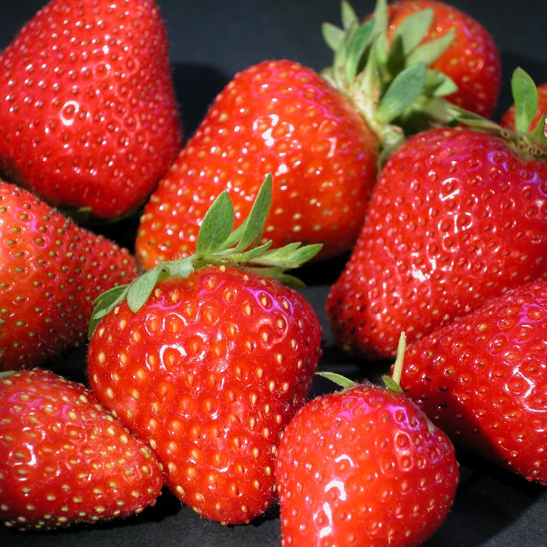
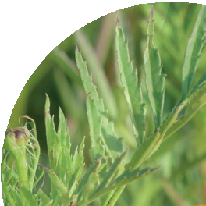
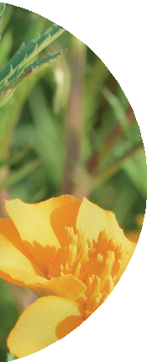
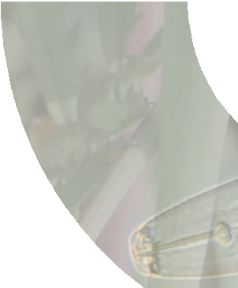
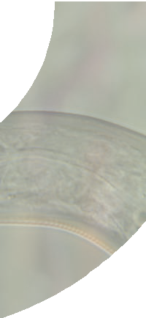
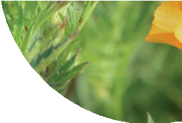





Tagetes patula vs.
Pratylenchus penetrans in Erdbeeren
Leendert Molendijk
2021-06-24
Notes:
Mein Name ist Leendert Molendijk, Senior Nematologe der Station für angewandte Forschung in Ackerbau und Feldgemüsebau. Seit 2000 Teil der Universität Wageningen.

Slide 2
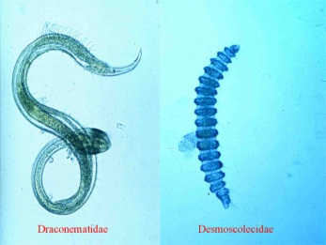
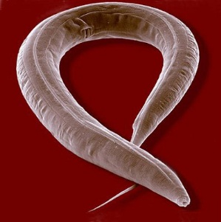
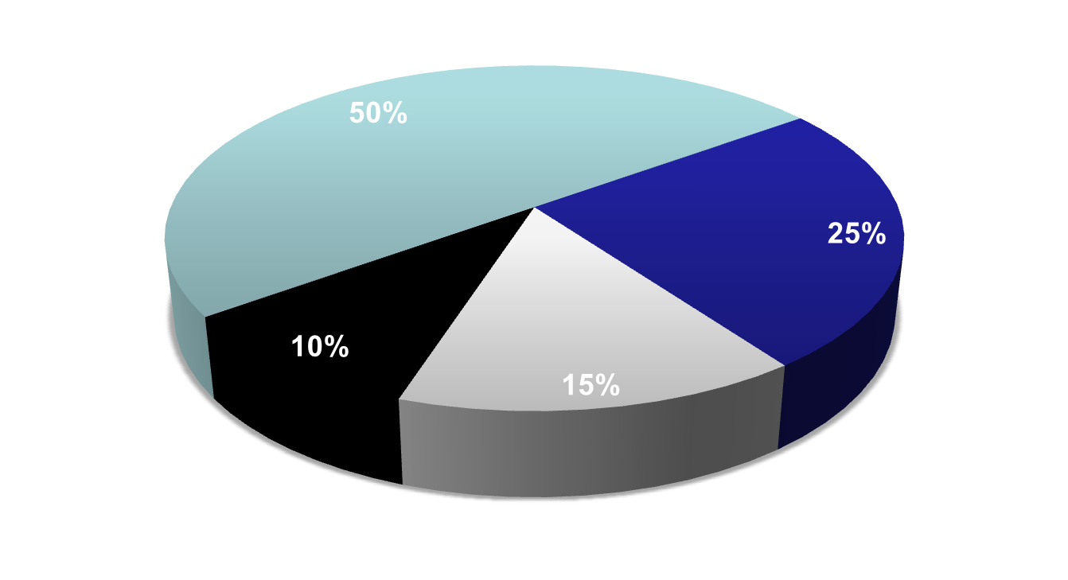
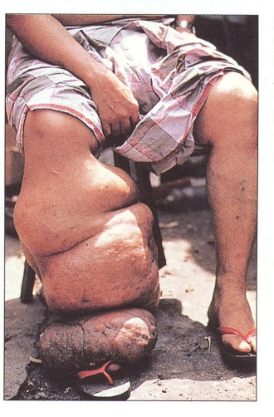
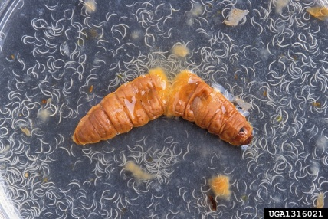
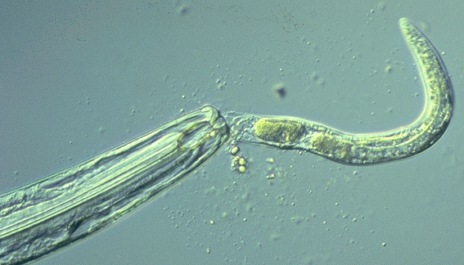
Wo leben die Nematoden?
Meeresablagerungen
Nichtparasitäre Arten in Böden und Sedimenten.
Pflanzenparasitische Nematoden
Parasitäre und räuberische Fadenwürmer.
Notes:
Parasitäre Fadenwürmer sind alle biotrophe. Wie viele von Ihnen haben in ihrem Leben schon einmal eine Nematodeninfektion erlebt? 1,4 Milliarden Menschen auf der Welt sind infiziert. Wie kommt es, dass so wenig über Nematoden bekannt ist? 10 % der weltweiten Nahrungsmittelproduktion gehen durch pflanzenparasitische Nematoden verloren.

Slide 3
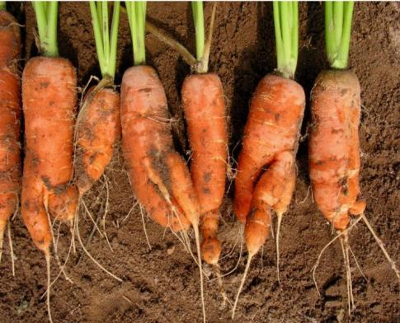
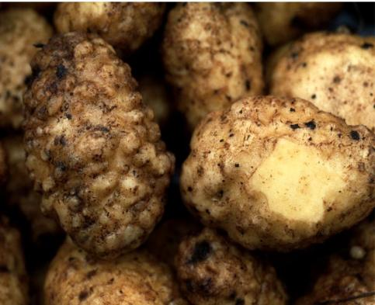
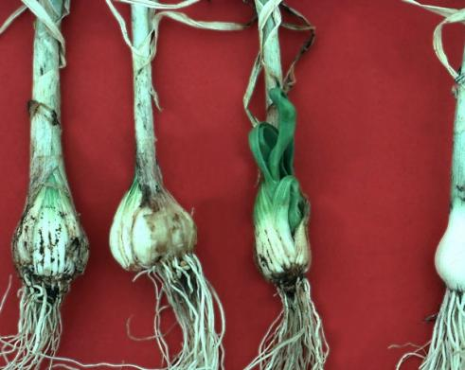
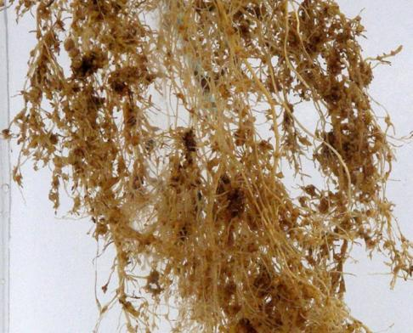
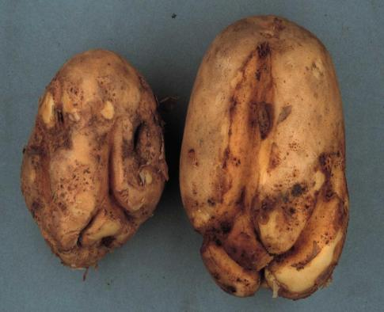
Nematodenschäden

Slide 4
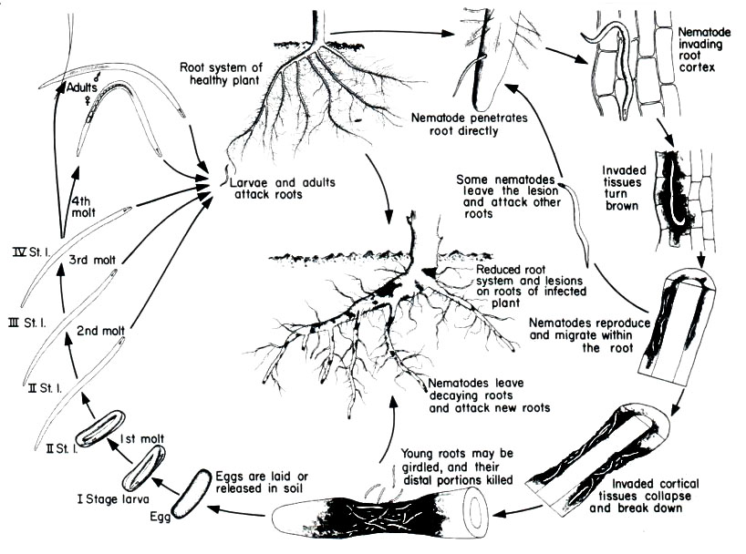
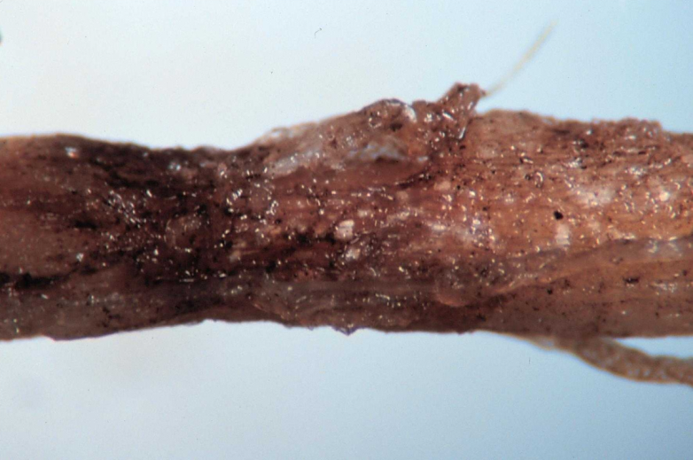
Wurzelläsion Nematoden
Quelle: Agrios, Pflanzenpathologie
Notes:
Dauer vom Ei bis zum Adulttier 45-65 d
Die Tiere überwintern als Eier, Jungtiere oder Adulte (keine eierlegenden Weibchen).
Die Eier werden in die Wurzeln und in den Boden abgegeben.

Slide 5
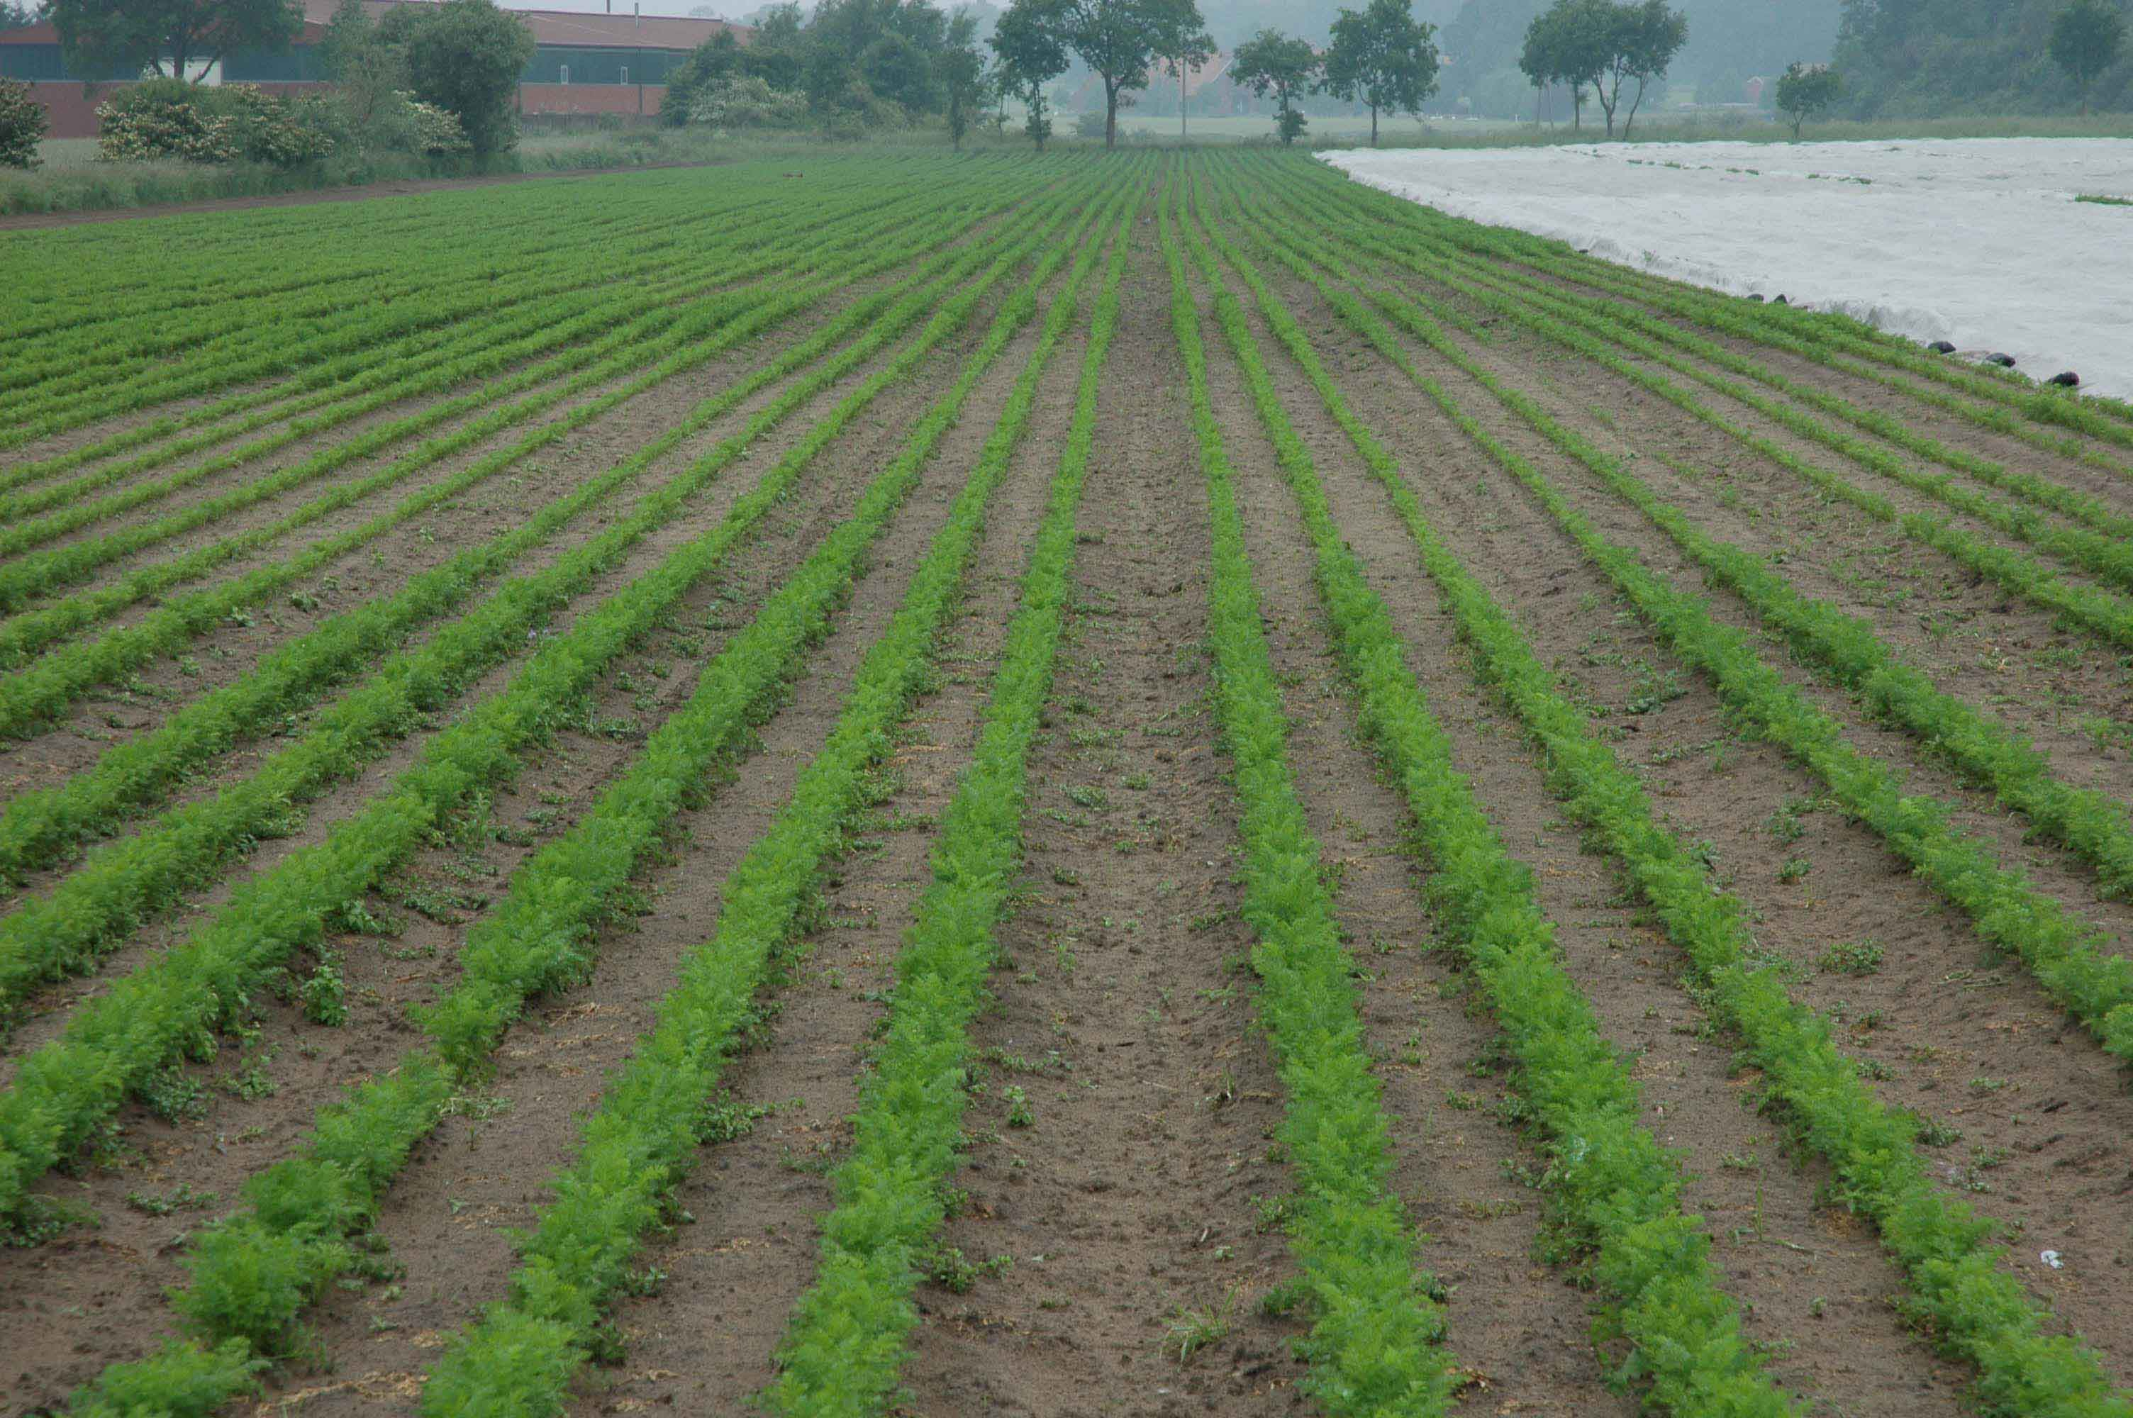
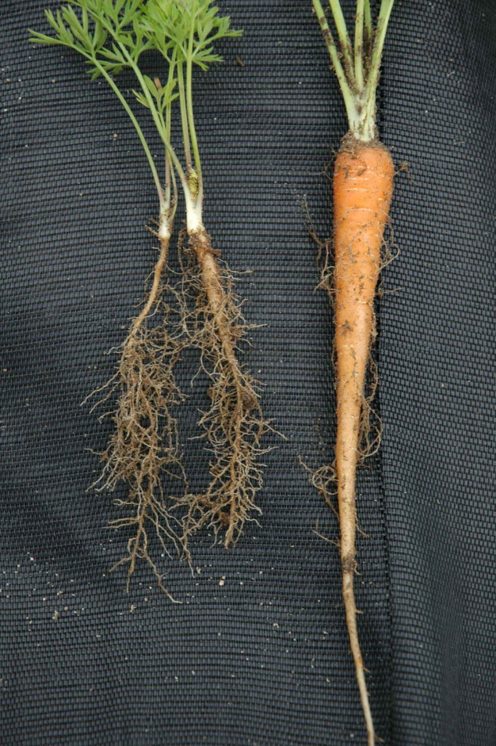
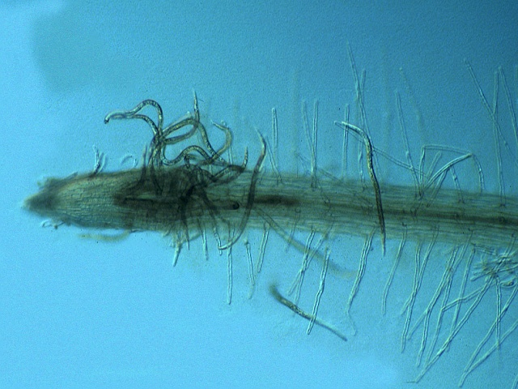
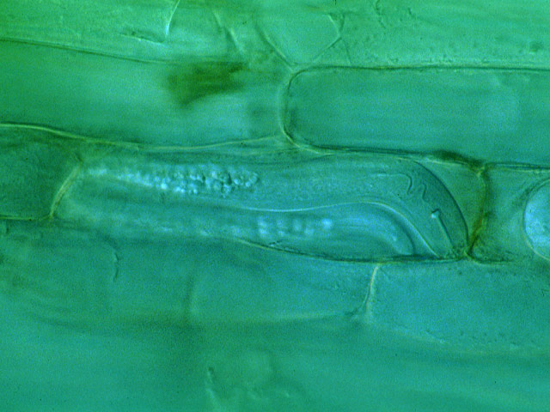
Pratylenchus penetrans auf Möhren

Slide 6
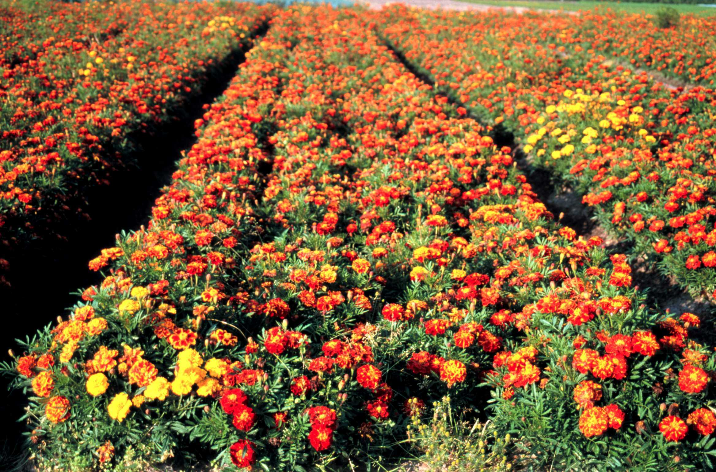

Bekämpfung von Pratylenchus penetrans mit Tagetes patula (Oostenbrink 1957).
Notes:
Tagetes ist kein Mittel gegen Nematoden im allgemeinen.
Wirkungsweise: Die Bekämpfung von Pratylenchus penetrans durch Tagetes wurde bereits 1957 beschrieben (Oostenbrink, 1957). Der Stoff -Terthienyl kommt in der Endodermis von Tagetes vor und kann in Sauerstoffradikale umgewandelt werden, die für Nematoden tödlich sind (Bakker, 1979). Nur Nematoden, welche die Endodermis durchdringen, können diesen Umwandlungsprozess in Gang setzen. Daher ist der Anbau von Tagetes nicht gegen alle Nematoden wirksam. Nicht alle Tagetes-Arten haben eine gleichermaßen wirksame letale Aktivität gegen Pratylenchus penetrans. Tagetes minuta und Tagetes erecta sind weniger wirksam gegen Pratylenchus penetrans als Tagetes patula. (Molendijk,1996).

Slide 7
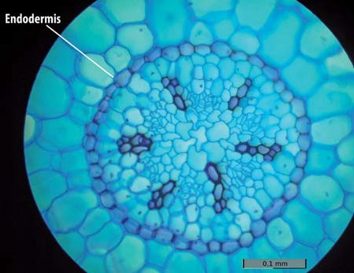
Wirkungsweise
Endodermis mit
α-Terthiophen
Beschädigung erzeugt Peroxidase
Singulett-Sauerstoff
Tödlich bei Kontakt
Nur Pratylenchus-Arten durchbohren die Endodermis
Notes:
Die nematodenabtötende Wirkung beruht auf der Bildung von Peroxidase im befallenen Wurzelgewebe. In Kombination mit pflanzlichen Schwefelverbindungen (z. B. α-Terthiophen), die nur in der Endodermis vorkommen, wird Ozon (O₃) gebildet, das Nematoden abtötet. Da diese Reaktion nur in den Zellen der Endodermis stattfindet, werden folglich nur Pratylenchus-Arten abgetötet. Sie sind die einzigen einheimischen Arten, die in die Endodermis eindringen können.

Slide 8
Tagetes patula und Pratylenchus penetrans
Phacelia
Welsches Weidelgras
Karotten
Tagetes
Notes:
Im Jahr 1998 wurde Tagetes oder Phacelia angebaut. Der Tagetes-Effekt war auch in den Jahren 2000 und 2001 noch messbar.
Wirkung von Studentenblume (Tagetes) auf andere Nematodenarten: Der Anbau von Studentenblumen ist für die Bekämpfung von anderen Nematoden als Pratylenchus nicht sinnvoll. Für die meisten anderen Nematodenarten ist Tagetes keine Wirtspflanze. Das bedeutet, dass der Befall mit den meisten anderen Nematoden in einer Kultur von Tagetes patula genauso stark zurückgeht wie in einer Schwarzbrache. Ausnahmen scheinen Trichodoridennematoden und möglicherweise Meloidogyne hapla? zu sein. Der genaue Wirtspflanzenstatus der Trichodoridennematoden und von M. hapla ist nicht bekannt. Es gibt deutliche Hinweise darauf, dass sich Trichodoridennematoden auf Tagetes patula vermehren können. Wenn Trichodoridennematoden vorhanden sind, wird der Anbau von Tagetes daher nicht empfohlen. Das von Trichodoridennematoden übertragene Tobacco rattle virus (TRV) kann sich auch auf Tagetes patula vermehren. Ein einjähriges Brachliegen des Bodens ist wirksam gegen Wurzelknotennematoden, bekämpft aber den Pratylenchus-Nematoden nicht so gut wie eine Tagetes-Kultur. Bevor man sich für den Einsatz von Tagetes entscheidet, ist es wichtig zu wissen, um welche Arten von Nematoden es sich handelt.

Slide 9

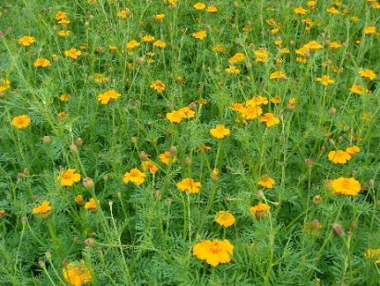
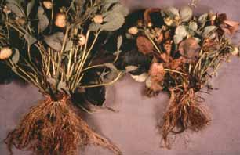
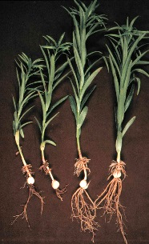
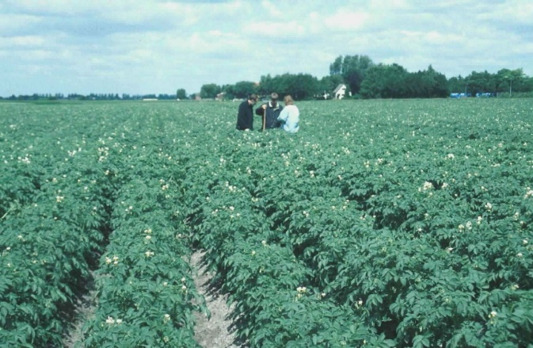
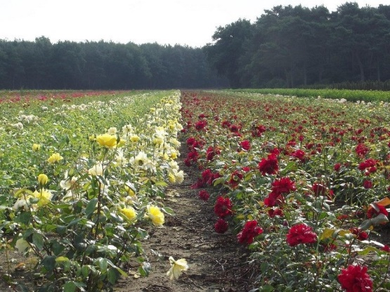
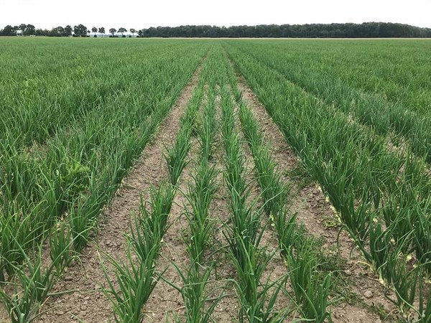
Tagetes patula (Die Niederlande)
Hauptfrucht
Aussaatzeit zwischen 15. Mai und 15. August
Optimal: 15. Juni - 15. Juli
3-10 kg/ha
Abstand zwischen den Reihen 12,5-25 cm
Anbauzeit: >3 Monate
Effektive organische Substanz 1200-2500 kg/ha
Unkrautbekämpfung! (Falsches Saatbett, Niedrigdosierungssystem).
Schnecken
Kosten: € 475,-/ha
Notes:
Die Niederlande

Slide 10
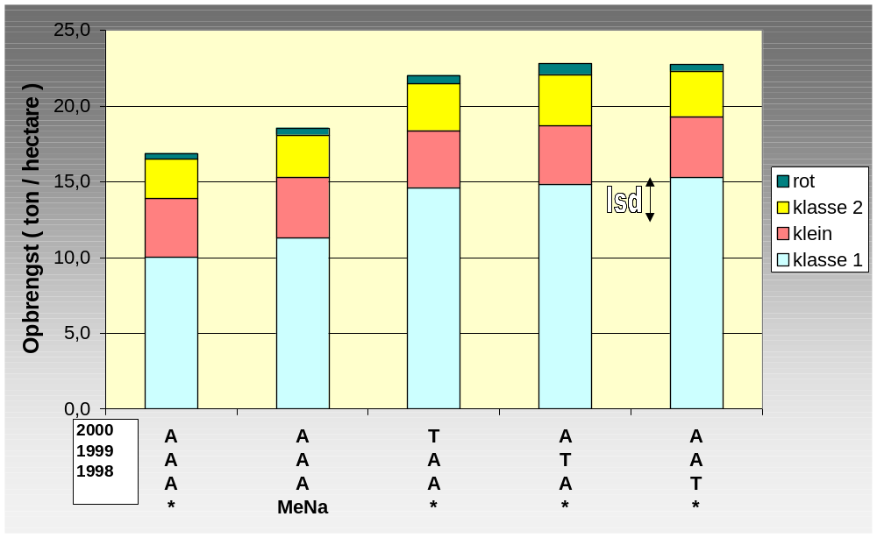
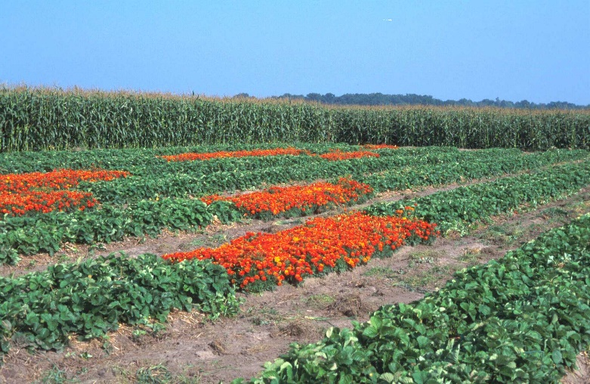
Auswirkungen der Tagetes auf die Ernte 2001
Notes:
Der Versuch begann 1998. Eine Behandlung ist die Bodenbegasung im Herbst mit Metam-Natrium (MeNa). Die anderen Behandlungen hatten 1998, 1999 oder 2000 Tagetes. Die Objekte mit Tagetes zeigen eine gute Verbesserung des Ertrags. Sogar besser als mit MeNa.
Tagetes wird jetzt regelmäßig in den niederländischen Erdbeeranbau integriert.

Slide 11

Tagetes patula und Erdbeeren
Tagetes patula als wirksame Zwischenfrucht zur langfristigen Bekämpfung von Pratylenchus penetrans
Albartus EVENHUIS,, Gerard W. KORTHALS und Leendert P.G. MOLENDIJK, Nematology, 2004, Vol. 6(6), 877-881.
Die Wirkung von T. patula auf die Populationsdichten von P. penetrans hielt länger an als die Wirkung der chemischen Bodenbegasung. Erdbeeren wurden in 3 aufeinanderfolgenden Jahren nach der Behandlung mit T. patula angebaut, ohne dass sie durch den Wurzelläsionsnematoden geschädigt wurden
Tagetes: beheersmaatregel in hoog salderende teelten
Höhere Teeltkosten
Inpasbaarheid in rotatie

Slide 12
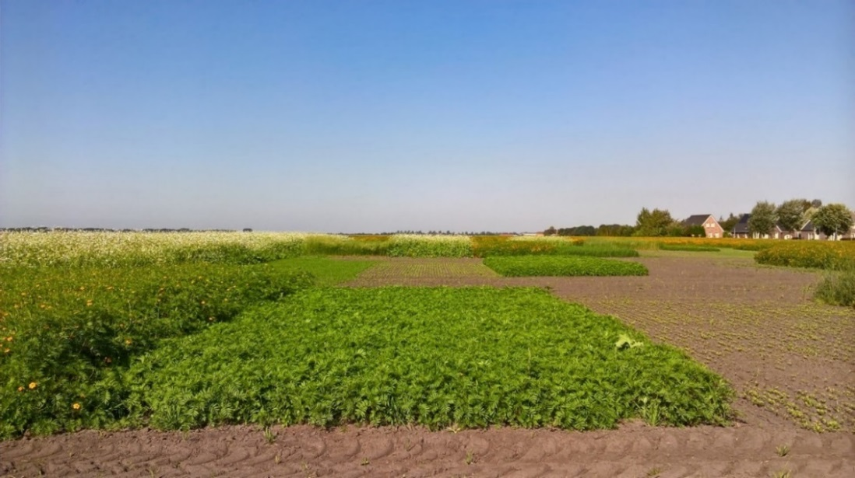
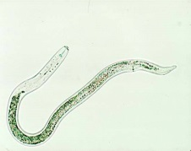

Schwarzbrache, Schwarzhafer (Avena strigosa, Japanischer Hafer), Mischung oder Tagetes als Zwischenfrucht mit drei Aussaatterminen.
Wirkung auf den Befall mit Pratylenchus penetrans.
d
c
c
c
c
c
Pi = Infektion unmittelbar vor der Aussaat von Gründüngungen.
a
b
T1 = Aussaat 19. Juli-16
T2 = Aussaat 15 Aug-16
T3 = Aussaat 8 Sept-16
Notes:
Die durchschnittliche Pi-Kontamination beträgt 300 Pp/100 ml Boden. Die Unterschiede zwischen den Durchschnittswerten der Objekte sind gering und nicht signifikant.
Tagetes, die zwischen Mitte Juli und Mitte August gesät werden, bekämpfen Pratylenchus sehr effektiv. Die Gründüngungsmischung (gb-mengsel) erhöht die Populationen viel zu stark.

Slide 13
Bemerkenswerte Aspekte
Der Anbau von Tagetes bekämpft ausschließlich Pratylenchus spp.
Für zahlreiche andere Nematoden (Meloidogyne, Globodera, Heterodera, Paratylenchus usw.) ist Tagetes eine Nicht-Wirtspflanze
Unkräuter verringern die Wirkung von Tagetes, da viele Unkrautarten gute Wirtspflanzen für Pratylenchus sind.
Tagetes ist frostempfindlich; vermeiden Sie sehr frühe oder sehr späte Aussaaten.
Tagetes vermehren einige Arten von Trichodoriden/TRV
Es gibt Meloidogyne hapla-Populationen, die sich vermehren
Die Wirkung von schwarzem Hafer, Avena strigosa, ist nicht mit der von Tagetes vergleichbar.

